Slide 1
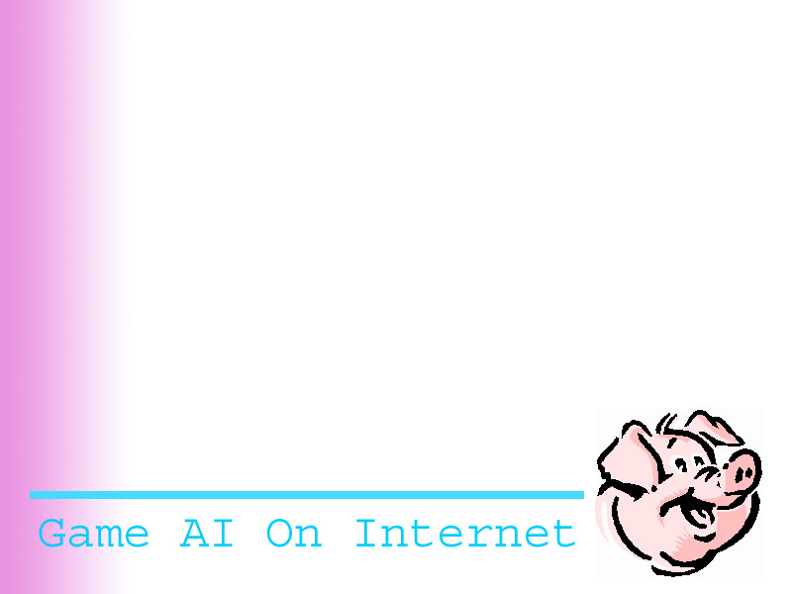

Game AI on Internet
จัดทำโดย
นายเฉลิมรัฐ อุดมผล 41014086
นายณัฏฐ์ อมรธนานุบาล 41014127
อ.เกียรติกูล เจียรนัยธนะกิจ อาจารย์ที่ปรึกษา

Slide 2
ขอบเขตของโครงงาน
สร้างส่วนติดต่อกับผู้ใช้(GUI)
สร้าง Server สำหรับเป็นตัวกลางในการติดต่อกันของ applet และควบคุมการดำเนินเกม
สร้าง AI สำหรับเล่นเกมกับผู้เล่น

Slide 3
ข้อแตกต่างจากเกมลักษณะเดิม
ผู้เล่นไม่จำเป็นต้องมีโปรแกรมก็สามารถเล่นได้
สามารถพูดคุยระหว่างการเล่นได้
ส่วนของ AI มีความสามารถเพิ่มขึ้น

Slide 4

ลักษณะการทำงาน
Applet
Applet
Server
Network Session
AI Session

Slide 5
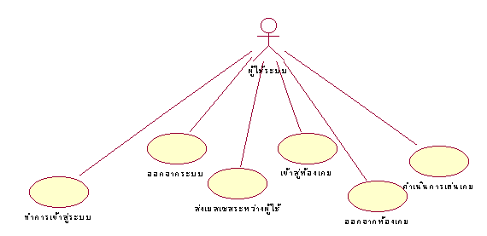
ฟังก์ชั่นพื้นฐานของผู้ใช้

Slide 6
ส่วนติดต่อผู้ใช้และ ส่งข้อมูลผ่านเครือข่าย
ใช้ภาษาจาวาในการสร้างตัวโปรแกรมขึ้นมา
เซิร์ฟเวอร์จะรอการ้องขอจากผู้ใช้เข้ามา โดยใช้ซ็อกเก็ต และเซิร์ฟเวอร์ ซ็อกเก็ต ในการติดต่อระหว่างผู้ใช้และเซิร์ฟเวอร์ โดย ส่งข้อมูลในรูปแบบไบต์สตรีม และสร้างออปเจคเก็บข้อมูลของผู้ใช้นั้นๆ
ผู้ใช้เรียกใช้โปรแกรมได้โดยผ่านทางเวบบราวเซอร์ที่ให้บริการ จากนั้นจะทำติดต่อกับเซิร์ฟเวอร์ และสร้างส่วนติดต่อขึ้นมา

Slide 7
ส่วนติดต่อผู้ใช้และ ส่งข้อมูลผ่านเครือข่าย(ต่อ)
ในส่วนติดต่อในจะมีเทรดอยู่ 2 ตัว คือส่วนที่รอรับข้อมูล และส่วนที่ส่งข้อมูลไปยังเซิฟร์เวอร์
เมื่อออกจากระบบ จะทำลายออปเจคและตัดการติดต่อกับผู้ใช้คนนั้นสีย

Slide 8


การทำงานของโปรแกรมลักษณะ multi thread
room2
room3
room1

Slide 9
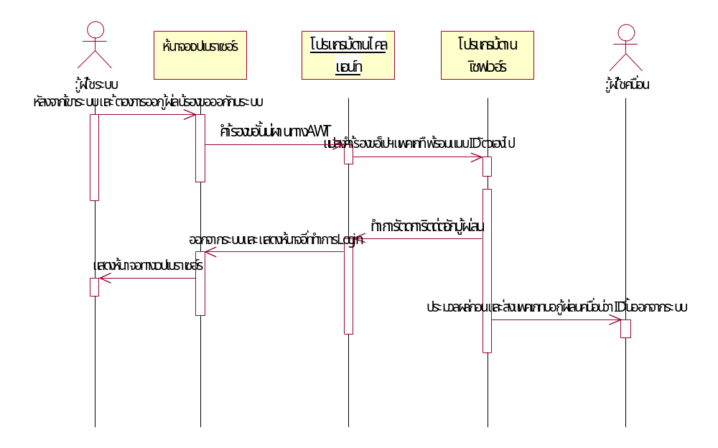
การส่ง Message ระหว่างผู้ใช้

Slide 10
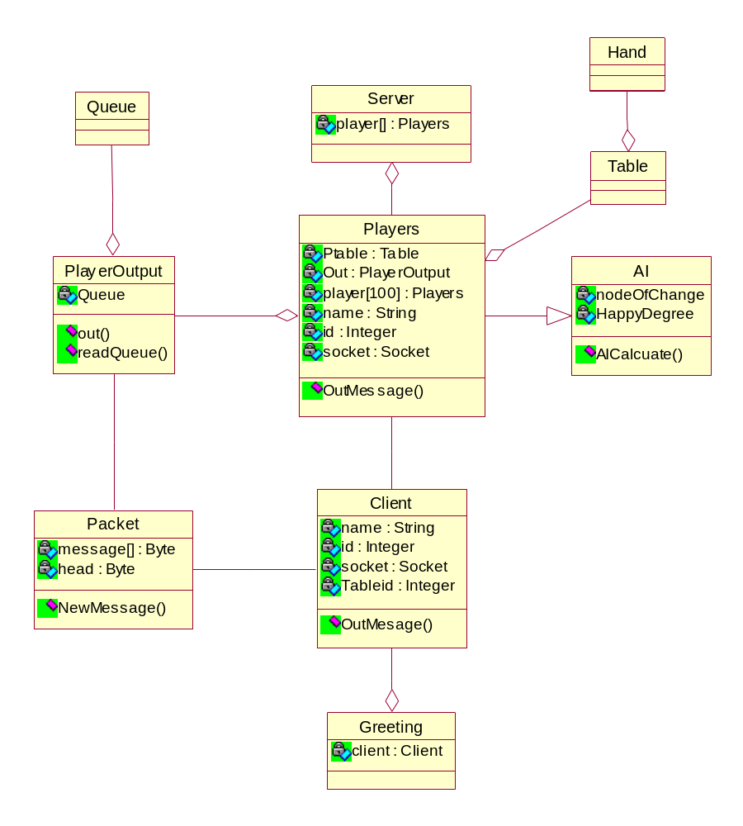
Class Diagram

Slide 11
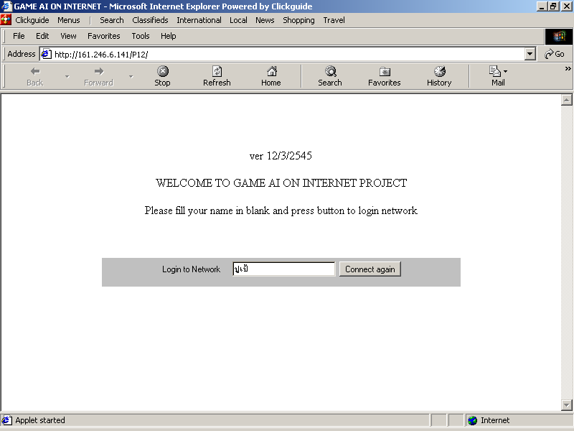
เวบเพจที่ให้บริการ

Slide 12
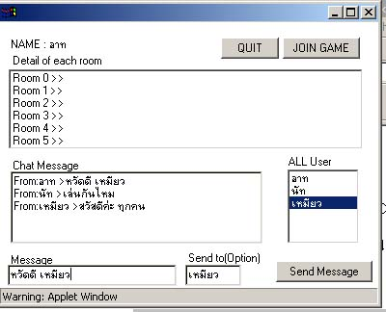
ส่วนติดต่อของผู้ใช้

Slide 13
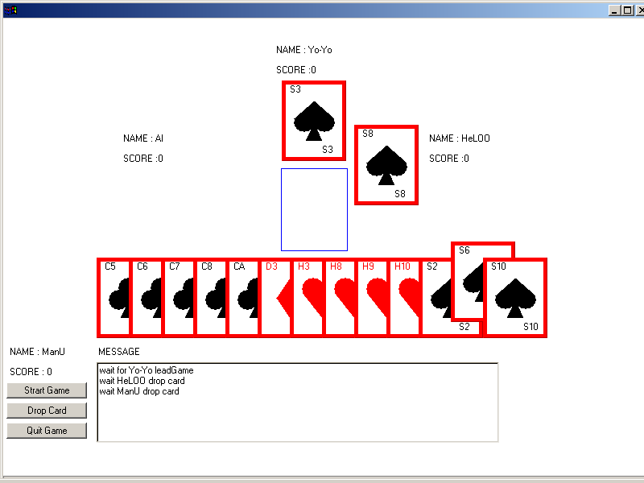
ส่วนห้องเกม

Slide 14

ปัญญาประดิษฐ์
แบ่งเป็น 2 ส่วน
1. ส่วน Rule Base
2. ส่วน Tree

Slide 15
ทฤษฎีที่เกี่ยวข้องกับ Rule
ทฤษฎีการกระจายของไพ่ 13 ใบ
4-4-3-2 ความน่าจะเป็น 32%
5-4-3-1 ความน่าจะเป็น 21%
5-3-3-2 ความน่าจะเป็น 18%
4-3-3-3 ความน่าจะเป็น 16%
ฯลฯ

Slide 16
แผนภาพแสดงการทำงาน AI โดย Rule
ไพ่จากผู้เล่นอื่น
Rule Base
Agent
ไพ่ที่จะลง

Slide 17
ลักษณะเทิร์นของการเล่นเกม
P1
P2
P4
P2
P3
P1
P3
P4
P3
P4
P1
P4

Slide 18
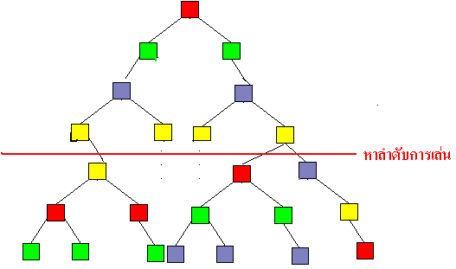
ลักษณะ Tree ของจับหมู

Slide 19
ตารางเทียบผลการสร้าง Tree
Level | จำนวนโหนด | เวลาที่ใช้
3 | 245 | 0.87
4 | 1,574 | 1.24
5 | 113,269 | 5.56
6 | 6,729,769 | 58.42

Slide 20
ตัวอย่าง Tree ก่อนการ generate point
O
{ 9s, 7s, Js}
O O
{9s, 7s, Js, As} {9s, 7s, Js, Ks}
O O O O
{9s, 7s, Js, Qs, 7h} {9s, 7s, Js, As, 8d} {9s, 7s, Ks, 6s} {9s, 7s, Js, Ks, 10c}

Slide 21

การ Generate Point ให้โหนด
Sequence
Point
Percept
Engine

Slide 22
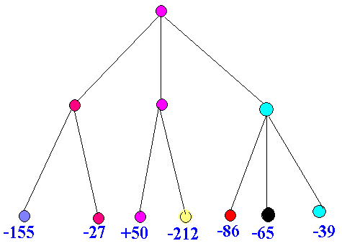
Alpha - Beta Prunning

Slide 23

การนำแผนการเล่นจาก tree มาใช้
ไพ่ที่ผู้เล่นลง
แปลงค่าไพ่ที่ได้และ
ส่งพารามิเตอร์
ทำการเลือกโหนดที่ไพ่ตรงกัน
ได้ way ที่
มีโอกาสชนะมากที่สุด

Slide 24
ปัญหาที่พบและแนวทางแก้ไข
การคำนวณการสร้าง Tree ค่อนข้างนานเกินไป คือ ถ้าทำการสร้างทรีทั้งหมดตั้งแต่เริ่มเกมในตาแรก จะใช้เวลาในการสร้างทรีประมาณ 10 นาทีซึ่งนานเกินไป ผู้เล่นไม่อาจจะรอได้ดังนั้นจึงทำการแก้ปัญหาด้วยการเริ่มสร้างทรีเมื่อมีการเล่นผ่านไปแล้ว 6 ตาดังนั้น จำนวนโหนดของทรีก็จะลดได้จำนวนมาก จึงลดเวลาในการสร้างทรีได้มาก ซึ่งเหลือเพียงไม่ถึง 15 วินาทีซึ่งเป็นเวลาที่สามารถยอมรับได้
ในตาแรกๆ คอมพิวเตอร์ไม่ฉลาดเท่าที่ควรเนื่องจาก rule ใช้เล่นครอบคลุมได้ไม่ครบทุกกรณี เนื่องจากภาษาจาวาสามารถทางด้าน AI จำกัดจึงทำให้ไม่สามารถทำ กฎการเล่นได้มากครบทุกกรณี

Slide 25
ปัญหาที่พบและวิธีการแก้ไข
จำนวนโหนดที่สามารถสร้างได้มีจำกัด คือ ประมาณ 140,000 โหนด ซึ่งการทรีของเกมประเภทไพ่ต้อง การจำนวนโหนดมากกว่านี้ดังนั้น การสร้างทรีจึงทำได้ไม่มากระดับเท่าที่ควร
การเก็บข้อมูลไว้ในส่วนความจำชั่วคราวของเวบบราวเซอร์ ทำให้เมื่อมีการเปลี่ยนตัวโปรแกรมที่เซิร์ฟเวอร์ แต่ทว่า ไคลเอ็นต์ยังเรียกตัวโปรแกรมที่เก็บไว้ในหน่วยความจำของเวบบราวเซอร์ ทำให้เกิดการผิดพลาดในการประมวลผลขึ้นมาได้

Slide 26
ปัญหาที่พบและวิธีการแก้ไข
ข้อจำกัดในการแสดงผล เนื่องจากภาษาจาวาในต้องมีการ นำคลาสพื้นฐานที่ให้มาทำการสร้างคลาสใหม่ แต่ทว่าเวบราวเซอร์มีข้อจำกัดของคลาสพื้นฐาน คือมีคลาสไม่ครบทุกคลาส หรือมีรุ่นที่ต่ำกว่าคลาสพื้นฐานจาวาที่ออกมา ทำให้การแสดงผลนั้นต้องขึ้นอยู่กับคลาสพื้นฐานของเวบบราวเซอร์อีกด้วย
การส่งข้อมูลที่ผิดพลาด เนื่องจากสาเหตุใดๆก็ตาม เมื่อข้อมูลมีการผิดพลาดเกิดขึ้นทำให้ตัวโปรแกรมมีการทำงานที่ผิดพลาดขึ้นมา เพราะข้อมูลที่ส่งไปมากันนั้นบางครั้ง เป็นข้อมูลสำคัญที่ใช้ประมวลผลและส่งผลต่อสถานะของระบบอีกด้วย
จากปัญหาข้อ 4 5 และ 6 นั้นเราสามารถแก้ไขได้โดยการเขียนโปรแกรมดักจับข้อมูลที่ผิดพลาดขึ้นมาได้ แต่ทว่าบางครั้งก็ไม่สามารถเขียนโปรแกรมดักข้อผิดพลาดได้ทั้งหมด

Slide 27
แนวทางในการพัฒนาเพิ่มเติม
ส่วนของเน็ตเวิร์ก
ทำการเพิ่มความปลอดภัยในข้อมูลที่ส่งติดต่อกันระหว่างไคลเอ็นต์ และเซิร์ฟเวอร์โดยเราสามารถทำการเข้ารหัสข้อมูล เพื่อกันคนดักจับข้อมูล หรือเขียนข้อมูล ขึ้นมาและส่งเข้าเซิร์ฟเวอร์โดยไม่ผ่านโปรแกรม
ตรวจเช็คข้อมูลว่าถูกต้องตามที่ต้องการหรือไม่ โดยอาจทำการส่งพร้อมมีข้อมูลตรวจสอบแนบไปด้วยอีกชุดหนึ่งโดยที่ข้อมูลตรวจสอบนี้จะสามารถหาได้โดยการนำข้อมูลที่จะส่ง หรือรับไปผ่านกระบวนการ เพื่อใช้ตรวจสอบข้อมูลว่าถูกต้องหรือไม่
ในส่วนของอินเทอร์เฟซนั้นสามรถปรับปรุงให้สวยงาม และ มีฟังก์ชันการทำงานที่มีลูกเล่นมากกว่านี้ได้เช่น การส่งข้อความเชิญผู้เล่นเข้าสู่ห้องเกม , การสร้างกฎพิเศษ หรืออื่นๆอีก

Slide 28
ส่วนของปัญญาประดิษฐ์
ควรมีการปรับปรุงส่วนของกฎการเล่นในช่วงตาแรกๆ โดยให้กฎครอบคลุมวิธีการเล่นเพิ่มขึ้น โดยการเพิ่มกฎขึ้นและทำให้กฎละเอียดและมีประสิทธิภาพขึ้น เพื่อให้การเลนในช่วงแรกเก่งยิ่งขึ้น
ปรับปรุงอัลกอริทึมในการสร้าง tree และ การ search tree ให้มีประสิทธิภาพเพิ่มขึ้นคือ กำจัดการสร้างโหนดที่ไม่มีโอกาสเกิดซึ่งเป็นการสร้างที่เสียเวลาเปล่าเป็นเวลานาน

Slide 29
สรุปผลที่ได้จากการทำโครงงาน
โครงงานที่จัดทำขึ้นนี้จัดได้ว่าประสบความสำเร็จในการดำเนินการ และตรงตามวัตถุประสงค์ที่ตั้งไว้ คือ สามารถสร้างและนำโครงงานไปใช้งานได้จริงและผู้ที่ได้เล่นเกมได้รับความเพลิดเพลินด้วย พร้อมสามารถนำไปเป็นต้นแบบในการพัฒนาในอนาคตได้

Slide 30
ประโยชน์ที่ได้รับจากการทำโครงงาน
การจัดทำโครงงานนี้ทำให้คณะผู้จัดทำได้รับความรู้และประสบการณ์หลายด้านด้วยกันไม่ว่าจะเป็น วิธีในการนำความรู้ที่เรียนมาประยุกต์ใช้ให้เกิดประโยชน์ การติดตั้งเซิร์ฟเวอร์ การใช้โปรแกรมประยุกต์ต่างๆ การเขียน AI และการทำ Minimax การทำงานร่วมกัน ตลอดจนการได้ศึกษาการคิดอัลกอริทึมต่างๆ รวมถึงการได้ใช้ภาษาจาวากับการใช้งานจริง

Slide 31

จบแล้วครับ
เชิญรับประทาน

